Slide 1


研究成果汇报
国内桑属物种DNA序列数据清洗与分析报告
汇报人
：王浩宇
2026年6月30日
Notes:
尊敬的各位评委、老师，大家好。今天我汇报的题目是《国内桑属物种ITS2序列数据清洗与分析报告》。本次研究旨在通过对现有DNA条形码数据进行严格的清洗和再分析，重新评估ITS2序列在桑白皮及其混伪品鉴定中的真实效能。我们发现，数据质量对研究结论有着决定性的影响。接下来，我将详细介绍我们的研究过程与发现。

Slide 2
Page 1
一
研究背景
二
文献分析研究
目录
植物学分析
CONTENT
三
四
中药鉴定学分析
五
研究结论与展望
Notes:
本次汇报将分为五个部分。首先，我将介绍研究的背景与动机。其次，会详细说明我们的数据来源、清洗流程和分析方法。第三部分是本次研究的核心，我们将通过对比数据清洗前后的结果，揭示原始数据库的缺陷。第四部分，我们将从植物学和中药鉴定学两个专业视角，对清洗后的数据进行深度分析。最后，总结我们的研究结论并对未来工作进行展望。

Slide 3
Page 01
研究背景：桑白皮的鉴定挑战
鉴定复杂性：基源混杂与伪品泛滥 桑白皮常与鸡桑、华桑等近缘物种混淆，且市场上易出现构树、柘树等伪品冒充现象，这些物种形态特征高度相似，常规手段难以区分。
传统方法局限：主观性强且特征失真 传统形态学鉴定依赖经验判断，主观性强；而药材经切片、炮制等加工后，外观与显微特征易受损，导致鉴定准确率大幅下降。
技术破局：DNA条形码的精准应用 引入ITS2等特异性DNA片段作为分子标记，通过序列比对实现客观、稳定的物种识别，突破传统鉴定瓶颈，为桑白皮真伪鉴别提供可靠依据。
总结：DNA条形码技术凭借其高特异性与稳定性，成为解决中药材鉴定难题、保障临床用药安全的关键技术手段。
Notes:
首先我们来看研究背景。桑白皮作为一种重要的中药材，其市场需求量大，但鉴定问题一直困扰着行业。由于存在许多形态相似的混伪品，传统的鉴定方法非常依赖经验，且在药材经过切片、炮制等加工后，特征变得不典型，极易出错。为了解决这一难题，我们引入了DNA条形码技术。这项技术通过比较物种间特定DNA片段的差异来进行鉴定，具有快速、准确、客观的优点，为桑白皮的精准鉴定提供了新的途径。

Slide 4
Page 04
文献研究：对前人研究的再验证
01 发现文献研究的关键局限
某文献声称ITS2序列可有效鉴定桑白皮真伪，但其研究基础存在明显缺陷：数据库存在数据不完整问题，忽略了物种天然的遗传多样性差异；同时存在严重的数据冗余，包含大量重复录入的序列。这些偏差直接影响了原结论的客观性与可靠性。
02 本研究的核心目标与价值
通过对原始ITS2序列数据进行标准化的严格“清洗”与质控，剔除冗余信息、补充关键缺失数据，重新系统评估该序列在桑白皮鉴定中的真实效能。本研究旨在揭示数据质量对分子鉴定结论的决定性影响，为中药材DNA条形码鉴定的规范化研究提供方法学参考与实践依据。
Notes:
我们的研究动机源于对一篇已发表文献的质疑。该文献声称，利用ITS2序列可以成功区分桑白皮正品和伪品。然而，在复现其研究时，我们发现其使用的序列数据库存在明显问题：一方面，它忽略了许多物种内在的遗传多样性；另一方面，数据库中存在大量重复数据。这些偏差可能导致结论的偏颇。因此，我们的研究目的就是对这些数据进行严格的清洗和修正，以揭示ITS2序列在桑白皮鉴定中的真实能力。

Slide 5
Page 02
数据来源与研究方法
(1)
01 数据来源
02 分析方法
▍序列比对分析
利用DNAMAN软件对所有下载序列进行多序列比对，计算物种间的序列相似度，精准定位能够区分正品与伪品的特异性鉴别位点，直观呈现序列差异。
▍系统发育分析
借助MEGA 7.0软件，基于邻接法（NJ）构建系统发育树。通过分析物种在进化分支上的聚类情况，明确不同物种间的亲缘关系远近，从分子进化角度验证DNA条形码对桑属物种的鉴定效果。
数据来源于国际权威的NCBI数据库，重点筛选并下载了中国境内自然分布的桑属植物相关序列：
包含11个核心桑属物种的标准序列；
补充3种市场常见的桑属伪品对照序列；
靶向获取ITS2和psbA-trnH两个高变区的DNA条形码序列，为物种鉴定提供基础数据支撑。
数据特征：包含正品与伪品的对比数据，确保了后续鉴定模型的准确性与适用性。
Notes:
接下来介绍我们的研究方法。我们的数据主要来源于国际权威的NCBI数据库。我们采用了两种核心分析方法：首先，使用DNAMAN软件对序列进行比对，直观地找出不同物种间的差异位点；其次，使用MEGA软件构建系统发育树，通过物种在进化树上的聚类情况，来判断它们之间的亲缘关系远近，从而评估鉴定效果。

Slide 6
Page 05
数据清洗流程
01
流程核心目标
关键执行步骤
数据清洗是分子遗传分析的首要且关键环节，旨在消除原始数据中的噪声、冗余与偏差。通过对序列数据进行系统性的审查、校正与补全，确保数据的唯一性、代表性与完整性，从而为后续的单倍型分析、遗传多样性评估及系统发育构建提供坚实、可靠的数据基础。
01 数据审查：系统核验原始文献中的序列列表，人工识别并标记重复或可疑的单倍型序列，形成初步筛查清单，确保源头数据可追溯。
02 去除冗余：利用DNAMAN软件进行多序列比对分析，严格剔除重复的单倍型数据，确保最终数据集内序列的绝对唯一性，避免统计偏差。
03 补充缺失：重新检索NCBI公共核酸数据库，挖掘原始研究中遗漏的、具有重要种群代表性的关键单倍型，有效补充数据的生态与遗传维度。
04 构建新库：整合去重与补充后的高质量序列，建立标准化、结构化的分析数据库，为后续的遗传结构解析与进化分析提供统一的数据支撑。
“数据质量决定分析上限，严谨的清洗流程是确保研究结论科学性与可信度的根本保障。”
Notes:
本研究的核心在于数据清洗。我们遵循了四个关键步骤：首先，对原始文献的数据进行仔细审查，找出其中的重复序列；其次，利用专业软件去除这些冗余数据；接着，我们重新搜索数据库，补充了原始研究中缺失的重要遗传信息；最后，将处理后的数据整合成一个全新的、更严谨的分析数据库。这个过程确保了我们后续分析的基础是坚实可靠的。

Slide 7
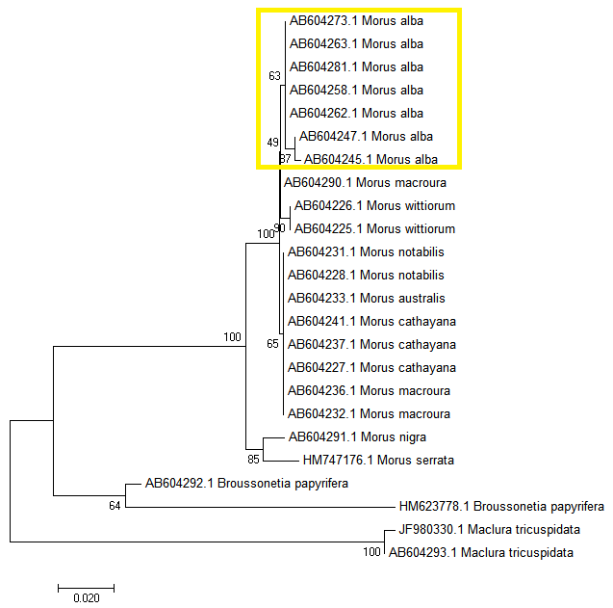
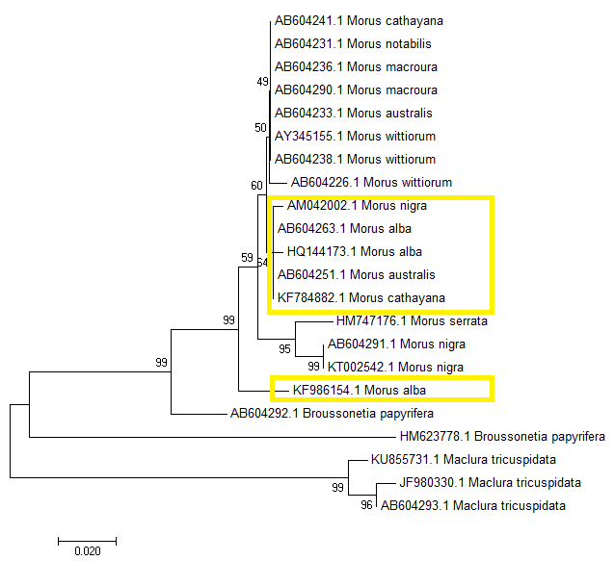
Page 27
数据清洗前后对比：系统发育树的显著差异
图1：原始文献数据库（桑序列独立成支）
图2：修正后数据库（桑与近缘种混杂）
▌ 数据偏差导致的结论反转：
清洗前，基于文献数据库的进化树显示桑Morus alba序列单独聚为一支，看似支持ITS2可有效鉴定；清洗后，纳入更多样本发现桑与鸡桑、黑桑等近缘种完全混杂，无法区分。这揭示了原始研究因“有偏数据集”高估了分子标记的鉴别能力，证明了全样本数据清洗对鉴定结论可靠性的关键作用。
Notes:
这一页直观地展示了数据清洗带来的巨大差异。上方左侧是基于原始文献数据库构建的系统发育树，正品桑的序列形成了一个独立的分支。但上方右侧，是我们使用清洗后更完整的数据库构建的进化树，结果截然不同：正品桑的序列与鸡桑、黑桑等近缘伪品混杂在一起，无法区分。这雄辩地证明，原始研究的结论是有偏差的。

Slide 8
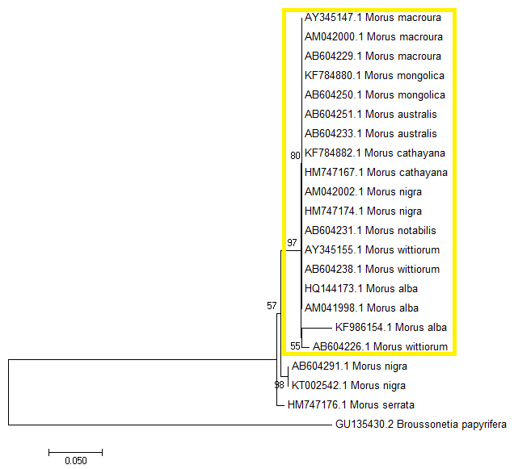
Page 8
植物学分析：ITS2序列的真实效能
(1)
桑属ITS2系统发育树
序列鉴别效能解析
有效鉴别：远缘物种可区分 桑与长穗桑、川桑、吉隆桑存在特异性鉴别位点，可实现有效区分，其中桑与吉隆桑的序列差异最为显著，在进化树中聚类关系较远。
鉴别局限：近缘物种难区分 桑与黑桑、华桑、鸡桑、蒙桑、奶桑之间缺乏稳定的鉴别位点，ITS2序列高度相似，在系统发育树中无法形成独立分支，因此难以通过该片段进行准确的物种区分。
图示为基于ITS2序列构建的进化树，直观反映了桑属物种间的亲缘关系与聚类情况，部分近缘物种呈现高度混杂。
Notes:
在严谨的数据库基础上，我们从植物学角度深入分析了ITS2序列。这张系统发育树显示，大部分桑属物种都混杂在一个大的分支里。具体来说，ITS2序列能够区分桑与吉隆桑等少数远缘物种，但对于我们更关心的鸡桑、华桑、黑桑等近缘物种，ITS2序列几乎没有鉴别能力。

Slide 9
Page 12
植物学分析：ITS2序列比对示例
01 可区分案例：桑 vs 长穗桑
桑和长穗桑相似度98.30%，无连续差异位点，存在1个鉴别位点可以区分。
01 可区分案例：桑 vs 川桑
桑和川桑相似度98.30%，无连续差异位点，存在1个鉴别位点可以区分。
Notes:
为了更直观地展示，我们来看两个序列比对的例子。左图是桑和吉隆桑的比对结果，可以看到存在大量差异位点。而右图是桑和鸡桑的比对，可以看到序列几乎完全一致。这从分子层面解释了为什么ITS2无法区分桑白皮正品和鸡桑伪品。

Slide 10
Page 12
植物学分析：ITS2序列比对示例
01 可区分案例：桑 vs 吉隆桑
相似度仅为97.00%，序列比对结果显示二者存在12个稳定的鉴别位点，碱基差异特征显著。这一分子证据能够有效区分桑与吉隆桑的物种归属，为药材基原鉴定提供了清晰的判定依据。
Notes:
为了更直观地展示，我们来看两个序列比对的例子。左图是桑和吉隆桑的比对结果，可以看到存在大量差异位点。而右图是桑和鸡桑的比对，可以看到序列几乎完全一致。这从分子层面解释了为什么ITS2无法区分桑白皮正品和鸡桑伪品。

Slide 11
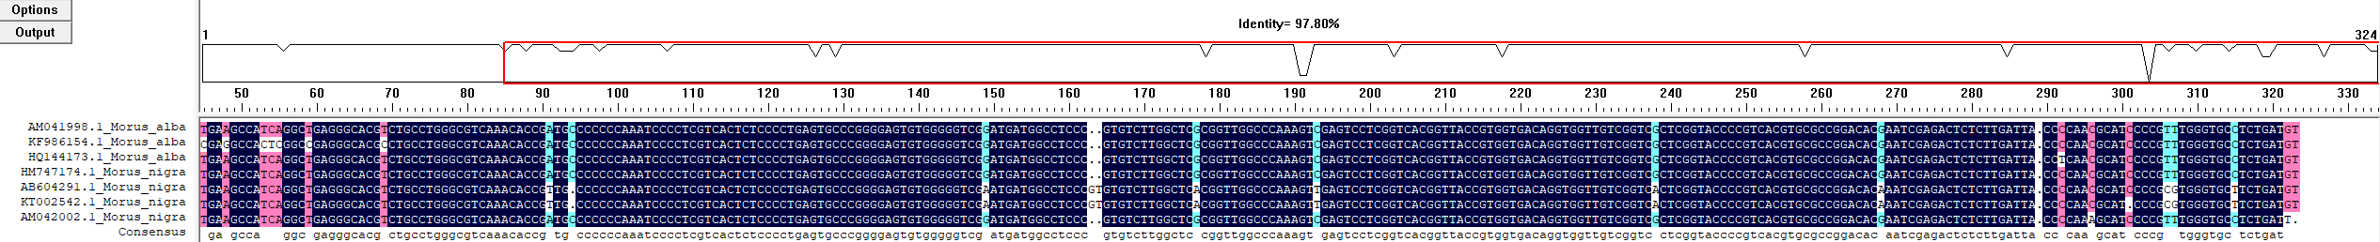
Page 12
植物学分析：ITS2序列比对示例
02 不可区分案例：桑 vs 鸡桑
桑和鸡桑相似度98.15%，无连续差异位点，不存在鉴别位点。
02 不可区分案例：桑 vs 黑桑
桑和黑桑相似度97.80%，无连续差异位点，不存在鉴别位点。
Notes:
为了更直观地展示，我们来看两个序列比对的例子。左图是桑和吉隆桑的比对结果，可以看到存在大量差异位点。而右图是桑和鸡桑的比对，可以看到序列几乎完全一致。这从分子层面解释了为什么ITS2无法区分桑白皮正品和鸡桑伪品。

Slide 12
Page 12
植物学分析：ITS2序列比对示例
02 不可区分案例：桑 vs 华桑
桑和华桑相似度98.46%，无连续差异位点，不存在鉴别位点。
02 不可区分案例：桑 vs 蒙桑
桑和蒙桑相似度98.15%，无连续差异位点，不存在鉴别位点。
Notes:
为了更直观地展示，我们来看两个序列比对的例子。左图是桑和吉隆桑的比对结果，可以看到存在大量差异位点。而右图是桑和鸡桑的比对，可以看到序列几乎完全一致。这从分子层面解释了为什么ITS2无法区分桑白皮正品和鸡桑伪品。

Slide 13
Page 12
植物学分析：ITS2序列比对示例
02 不可区分案例：桑 vs 奶桑
桑和奶桑相似度98.10%，无连续差异位点，不存在鉴别位点。
Notes:
为了更直观地展示，我们来看两个序列比对的例子。左图是桑和吉隆桑的比对结果，可以看到存在大量差异位点。而右图是桑和鸡桑的比对，可以看到序列几乎完全一致。这从分子层面解释了为什么ITS2无法区分桑白皮正品和鸡桑伪品。

Slide 14
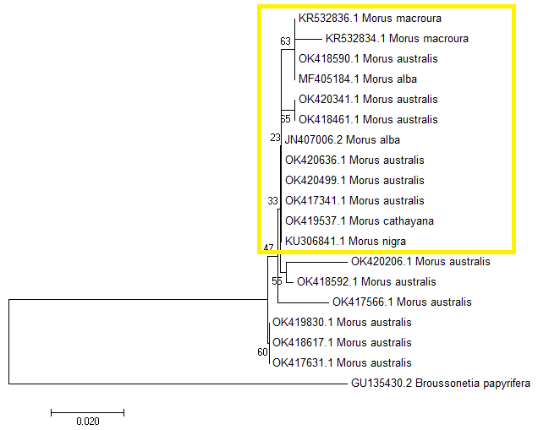
Page 10
植物学分析：psbA-trnH序列的局限性
(1)
系统发育树聚类图谱
序列鉴别效能评估结论
缺乏有效鉴别位点：在桑与鸡桑、华桑、黑桑、奶桑等近缘物种间，未检测到具有物种特异性的变异位点，序列高度保守。
聚类结果无区分度：基于该片段的系统发育分析显示，所有桑属被测物种均聚为一支，分支内部无明显的物种分化节点，无法通过该片段进行物种区分。
不适合作为鉴定条码：psbA-trnH序列在桑属内的物种鉴别效能极低，不具备作为DNA条形码所需的种间分辨率，因此不适用于该属植物的物种分子鉴定。
图示为桑属物种基于psbA-trnH序列构建的系统发育树。结果显示所有被测桑属物种（如桑、鸡桑、华桑等）完全聚集在单一进化分支中，无法形成独立的物种分支，序列变异程度不足以区分近缘种。
Notes:
我们还测试了另一个常用的条形码片段psbA-trnH。结果显示，它的表现比ITS2更差。从这张系统发育树可以看出，所有桑属物种都混杂在一个分支里，完全无法区分。因此，我们得出结论，psbA-trnH序列不适合用于桑属植物的物种鉴定。

Slide 15
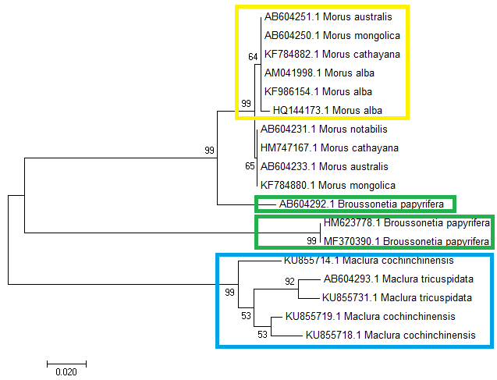
Page 8
中药鉴定学分析：ITS2序列的实际应用价值
01
ITS2 序列系统进化树
鉴别效能：优势与局限
图示为桑及常见伪品的ITS2序列聚类分析结果。不同颜色分支代表不同属（桑属、构树属、柘属），直观反映了物种间的遗传亲缘关系与差异程度。
桑属内伪品：无法区分（技术瓶颈） 桑与川桑、华桑、鸡桑、蒙桑等同属近缘种之间不存在特异性鉴别位点，ITS2序列高度保守，难以进行有效区分，这是当前分子鉴定面临的主要挑战。
非桑属伪品：轻松鉴别（应用价值） 桑与构树、柘树、构棘等其他属伪品在ITS2序列上存在大量稳定的碱基差异位点，可作为可靠的分子标记，实现快速、准确的真伪鉴别，为市场监管提供有力技术支撑。
Notes:
现在，我们切换到中药鉴定学的视角。这张图展示了桑白皮与常见伪品的对比。我们可以看到，对于构树、柘树这类非桑属的伪品，ITS2序列能够轻松将它们区分开，这在市场监管中具有重要价值。然而，对于鸡桑、华桑这类桑属内的伪品，ITS2依然无能为力，这是目前技术应用的瓶颈所在。

Slide 16
Page 29
中药鉴定学分析：ITS2序列比对示例
01 可区分案例：桑 vs 构树
序列相似度仅为81.27%，存在19个稳定的鉴别位点，碱基差异极其显著。
01 可区分案例：桑 vs 构棘
桑和构棘相似度84.69%，存在连续7个差异位点，存在20个以上鉴别位点可以区分。
核心结论：这表明ITS2序列能够作为可靠的分子标记，有效区分正品桑白皮与常见伪品构树、构棘、柘树，为中药材真伪鉴别提供有力的技术支撑。
ITS2序列对亲缘关系较远的伪品具有极高的鉴别效力，但对近缘物种（如同属近缘种）的鉴别存在局限性，需采用“分子+形态+化学”多维度联合鉴定模式。
Notes:
同样，我们通过序列比对来直观感受。左图是桑和构树的比对，差异非常明显。而右图是桑和华桑的比对，序列几乎完全一致。这说明，在实际工作中，ITS2可以有效地把桑白皮和构树这类常见伪品区分开，但对于华桑这种“高仿”伪品，则束手无策。

Slide 17
Page 29
中药鉴定学分析：ITS2序列比对示例
01 可区分案例：桑 vs 柘树
桑和柘树相似度88.10%，存在连续7个差异位点，存在83个鉴别位点可以区分。
核心结论：这表明ITS2序列能够作为可靠的分子标记，有效区分正品桑白皮与常见伪品构树、构棘、柘树，为中药材真伪鉴别提供有力的技术支撑。ITS2序列对亲缘关系较远的伪品具有极高的鉴别效力，但对近缘物种（如同属近缘种）的鉴别存在局限性，需采用“分子+形态+化学”多维度联合鉴定模式。
Notes:
同样，我们通过序列比对来直观感受。左图是桑和构树的比对，差异非常明显。而右图是桑和华桑的比对，序列几乎完全一致。这说明，在实际工作中，ITS2可以有效地把桑白皮和构树这类常见伪品区分开，但对于华桑这种“高仿”伪品，则束手无策。

Slide 18
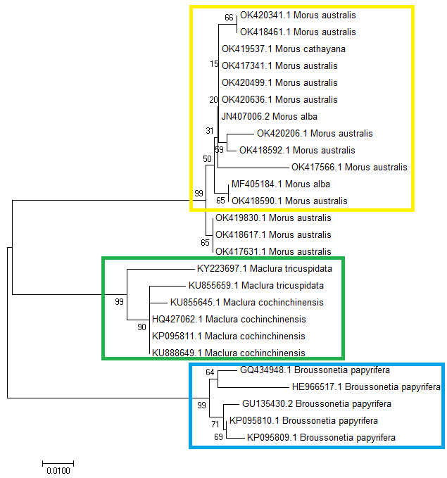
Page 14
中药鉴定学分析：psbA-trnH序列的表现
(2)
系统进化树特征
鉴定效能与核心结论
桑属内鉴别：位点缺失，无法区分 桑与鸡桑、华桑等近缘物种间无特异性鉴别位点，序列相似度极高，无法实现种间的有效鉴别。
跨属鉴别：变异显著，清晰区分 与构树、柘树、构棘等非桑属伪品相比，序列差异位点丰富，可作为可靠的分子标记进行真伪鉴别。
综合评价：属间有效，属内受限 效能与ITS2序列相似，适合排查远缘伪品，但对桑属内近缘混伪品的鉴别存在局限，需结合形态或其他标记。
图：基于psbA-trnH序列构建的系统发育树，显示桑与伪品的聚类关系。
Notes:
对于psbA-trnH序列，它在中药鉴定学视角下的表现与ITS2类似。从这张进化树可以看出，它同样能将桑属与构树、柘树等其他属的伪品区分开，但对于桑属内部的近缘伪品，同样无法有效鉴别。因此，两种序列在应用上具有相似的特点和局限性。

Slide 19
Page 35
核心研究结论
数据质量决定结论可靠性 前人认为“ITS2可有效鉴定桑白皮”的结论，建立在样本覆盖不完整、数据筛选存在偏差的基础上，其结论的普适性与准确性存在明显局限。
ITS2序列的鉴别效能存在边界 该序列能有效区分桑白皮与非桑属伪品，但对鸡桑、华桑等桑属近缘物种的鉴别能力显著不足，无法实现正品与近缘伪品的精准区分。
psbA-trnH序列存在属内鉴别盲区 该片段在桑属内不同物种间的序列差异极小，几乎无法用于属内物种鉴别，仅能作为区分桑属与其他属伪品的辅助分子标记。
Notes:
最后，我们总结一下本次研究的核心结论。第一，我们证实了数据质量对于研究结论的决定性作用。第二，明确了ITS2序列的真实效能：它能有效区分桑白皮和非桑属伪品，但对鸡桑、华桑等近缘伪品则无能为力。第三，我们发现psbA-trnH序列在桑属内的鉴别能力非常有限。

Slide 20
Page 35
研究启示与未来展望
01 研究启示
严守数据严谨性底线：DNA条形码研究的结论可靠性完全建立在数据质量之上，必须对测序数据进行严格的质控、筛选与清洗，剔除低质量读段、嵌合序列及污染数据，确保基础数据的准确性与完整性。
保持批判性文献解读：对已发表的相关研究结论需保持审慎态度，不盲目采信；针对关键结论或存疑点，应通过数据复现、重新分析等方式进行验证，避免因引用偏差结论而导致研究方向的偏离。
02 未来展望
挖掘高分辨率分子标记：突破传统通用条形码的局限，重点探索叶绿体全基因组、单拷贝核基因及低拷贝核基因等具有更高变异潜力的分子片段，筛选出能精准区分近缘物种、疑难类群的高效条形码。
推进多基因联合分析策略：采用“核心条形码+辅助条形码”的多片段联合分析模式，整合不同基因位点的进化信息，大幅提升物种鉴定的成功率与准确性，解决单一片段难以区分近缘种的技术瓶颈。
Notes:
我们的研究带来两点重要启示：首先，在任何科学研究中，数据的严谨性都是第一位的。其次，我们要审慎地看待和引用文献，保持批判性思维。展望未来，为了解决当前的鉴定瓶颈，我们需要继续探索更有效的DNA条形码片段，或者尝试多基因联合分析的方法。

Slide 21
汇报总结
汇报完毕，请老师批评指正
汇报人
：[汇报人姓名]
2026年07月20日
Notes:
我的汇报到此结束。感谢各位评委和老师的聆听，恳请批评指正。谢谢大家！

